Slide 1
DETERMINAN
Kelompok
6
MATRIKS ORDO
3X3

Slide 2
DEFINISI MATRIKS
Determinan suatu matriks didefinisikan sebagai selisih antara perkalian elemen-elemen pada diagonal utama dengan perkalian elemen-elemen pada diagonal sekunder. Determinan matriks hanya dapat ditentukan pada matriks persegi. Determinan dari matriks A dapat dituliskan det( A) atau |A|. Untuk menentukan determinan dari sebuah matriks, terdapat dua aturan berdasarkan ordonya, yaitu ordo 2x2 dan ordo 3x3.

Slide 3

RUMUS DETERMINAN ORDO 3X3
Misalkan A=$\left|\begin{matrix}a & b & c \\ d & e & f \\ g & h & i\end{matrix}\right|$
,determinan adalah matriks berordo 3x3. Terdapat dua cara yang bisa dilakukan untuk mencari determinannya, yaitu menggunakan aturan Sarrus dan metode minor-kofaktor.

Slide 4
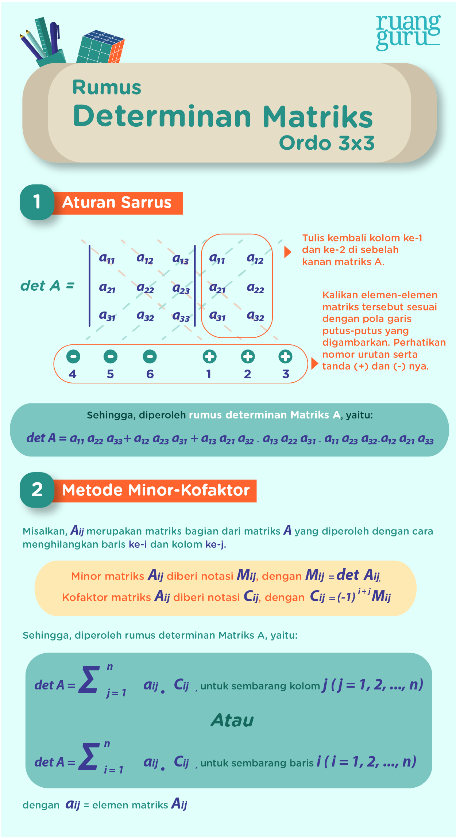
GAMBAR RUMUS MATRIKS
ORDO 3X3

Slide 5
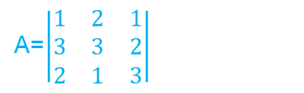
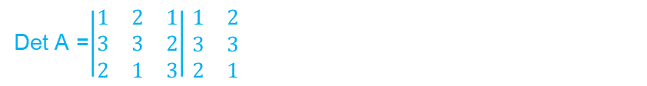
CONTOH SOAL DAN JAWABAN
A=$\left|\begin{matrix}1 & 2 & 1 \\ 3 & 3 & 2 \\ 2 & 1 & 3\end{matrix}\right|$
Diketahui sebuah matriks A sebagai berikut:
Nilai determinan dari matriks A diatas adalah
Det A =$\left|\begin{matrix}1 & 2 & 1 \\ 3 & 3 & 2 \\ 2 & 1 & 3\end{matrix}\right|$ $\begin{matrix}1 & 2 \\ 3 & 3 \\ 2 & 1\end{matrix}$
det(A) = (1.3.3) + (2.2.2) + (1.3.1) - (2.3.1)-(1.2.1) - (3.3.2)
det(A) = 9 + 8 + 3 - 6 - 2 - 18
det(A) = 20 - 26
det(A) = -6
JAWABAN=-6

Slide 6
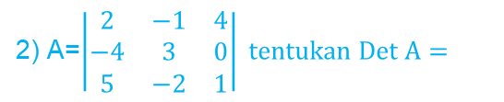
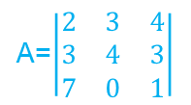
LATIHAN SOAL
1) Tentukan determinan dari :
A=$\left|\begin{matrix}2 & 3 & 4 \\ 3 & 4 & 3 \\ 7 & 0 & 1\end{matrix}\right|$
2) A=$\left|\begin{matrix}2 & −1 & 4 \\ −4 & 3 & 0 \\ 5 & −2 & 1\end{matrix}\right| tentukan Det A=$

Slide 7

TERIMAKASIH

